Slide 1
우선순위 큐 프로그램 개발
자료구조 2차 과제
2018.05.16
5조
2013130032 장지훈
2016156010 김주영
2016156032 전유미

Slide 2


목 차
1
허프만 코드 생성 (프로그램 8-6 보완)
- 허프만 코드란?
- 허프만 트리와 최소 힙 간의 연관성
- 추가 구현 기능 및 동작
- 출력 화면
2
학생 성적 데이터 처리
- 힙(Heap)
- 힙 정렬(Heap Sort)
- 프로그램 구현
- 출력 화면(2종)

Slide 3
허프만 코드란?
1-1
허프만 코드?
정의
목적
압축 단위마다 문자의 출현
빈도를 조사하여 빈도가 높은 순서대로 비트 수가 적은 부호를 부여함으로써 데이터를 압축하는 방식
문자 빈도수에 따라 가변 길이 코드를 만들기 때문에 고정 길이를 쓸 때보다
데이터 양이 줄어든다 -> 속도 향상

Slide 4
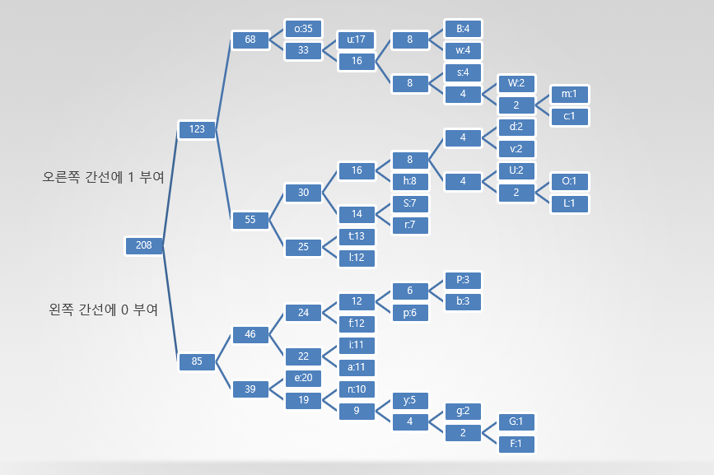
허프만 트리
1-2

Slide 5
최소 힙 연관성
1-2
HEAP
트리와 달리 중복 값을 허용한 채로, MAX힙과 MIN힙을 계산
최소 힙
부모 노드가 자식 노드보다 작거나 같은 상태
노드 간 삽입 및 삭제를 반복해 자식 노드의 최소값을 구한다.
허프만
최소 힙을 이용하여 빈도수가 낮은 두 서브 트리를 합쳐 하나의 트리를 완성해 나감으로써 허프만 트리를 완성하고 그 트리를 순회하여 허프만 코드를 생성한다.

Slide 6
허프만 코드 동작방법
1-1
빈도수 검출
허프만 트리 생성
정렬 후 출력
왼쪽 간선에 0
오른쪽 간선에 1 부여
최소 힙 생성
순회하여 허프만 코드 생성

Slide 7

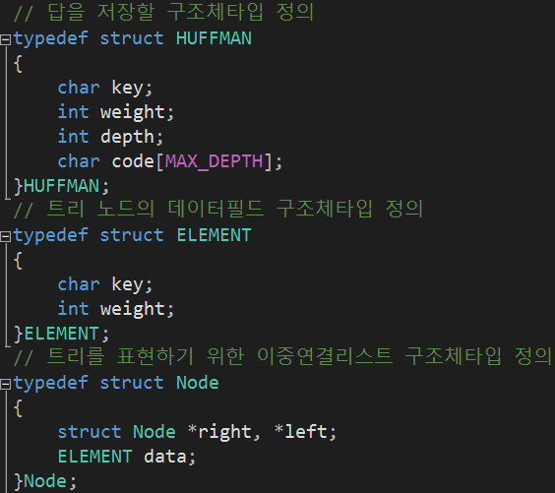
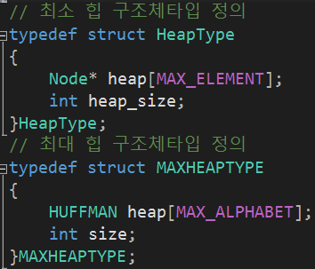
추가 구현 및 동작
1-3
구조체 및 상수 정의

Slide 8
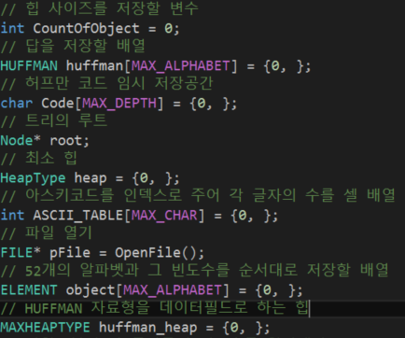
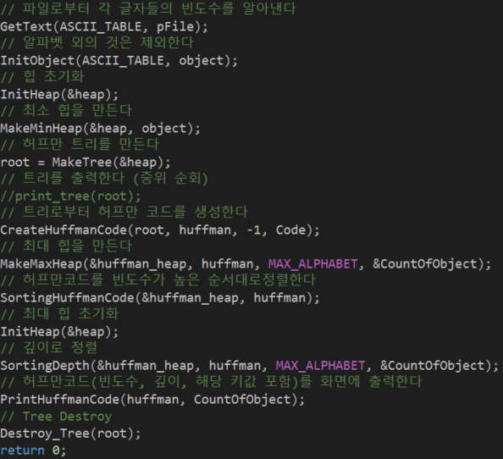
추가 구현 및 동작
1-3
전체 동작

Slide 9
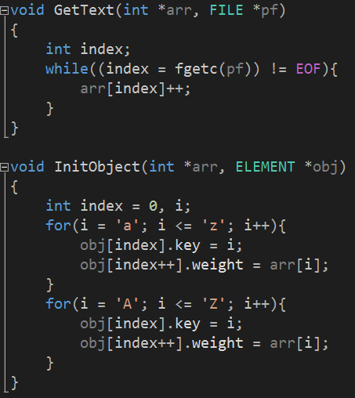
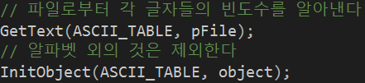
추가 구현 및 동작
1-3
빈도수 검출
입력된 문자를 인덱스로 설정, 해당 인덱스 값을 1씩 증가시켜 빈도수를 센다.
최초로 빈도수를 받은 배열은 알파벳 뿐 아니라 다른 것도 포함되어 있으므로 알파벳 외의 문자는 제외하여 키 값과 빈도수를 데이터필드로 하는 배열 자료구조에 저장한다.

Slide 10
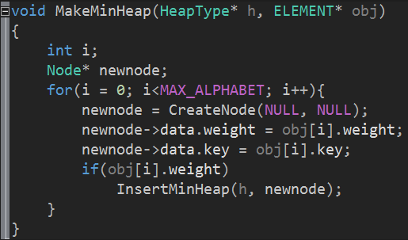
추가 구현 및 동작
1-3
최소 힙 생성
새로운 노드 생성
노드의 데이터필드에 빈도수와 키 값 복사
최소 힙에 삽입
(빈도수가 0이면
힙에 삽입하지 않음)

Slide 11
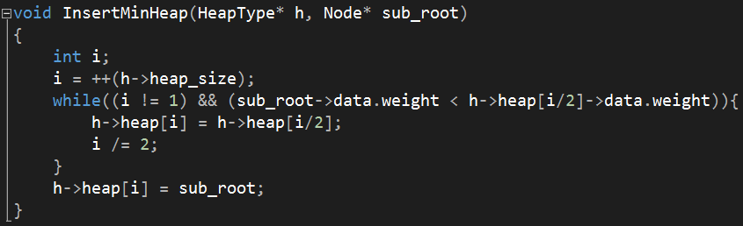
추가 구현 및 동작
1-3
허프만 트리 생성 – 최소 힙 삽입

Slide 12
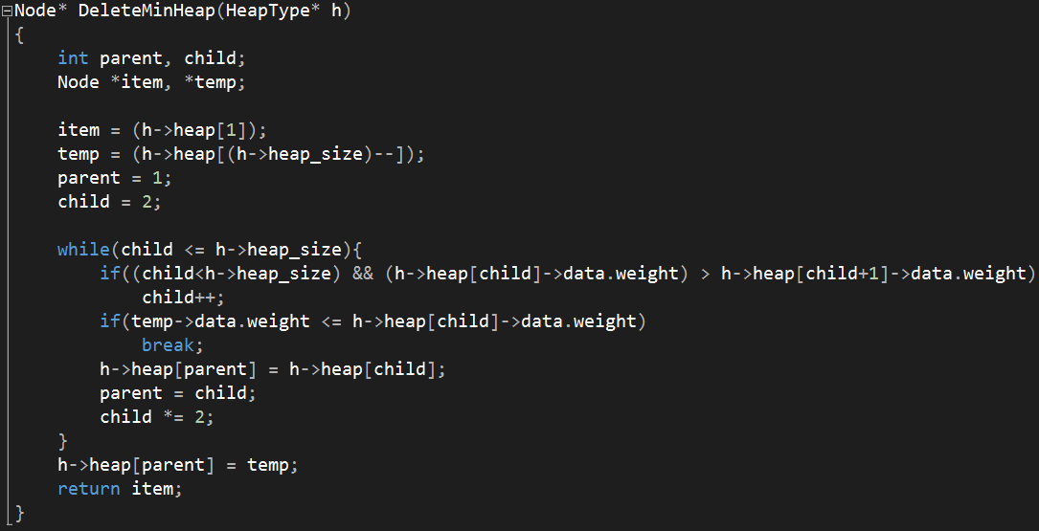
추가 구현 및 동작
1-3
허프만 트리 생성 – 최소 힙 삭제

Slide 13
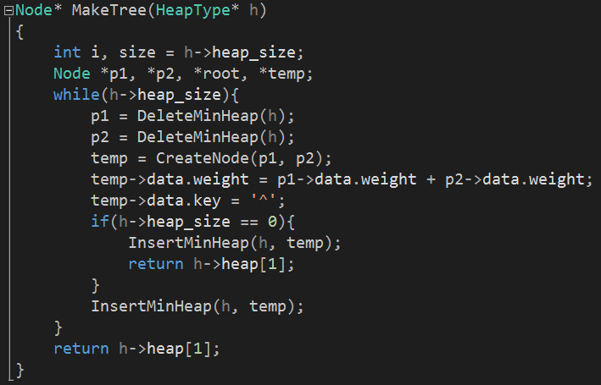
추가 구현 및 동작
1-3
허프만 트리 생성
최소 힙에서 꺼낸 두 개의
서브 트리를 병합하여
하나의 트리를 만듬
데이터 복사
이 노드의 키 값과 빈도수 값은 의미가 없다는 것을 표시하기 위해 알파벳이
아닌 문자 대입
힙이 비었을 경우 힙의 루트 반환
힙의 루트 반환
최소 힙 삽입

Slide 14
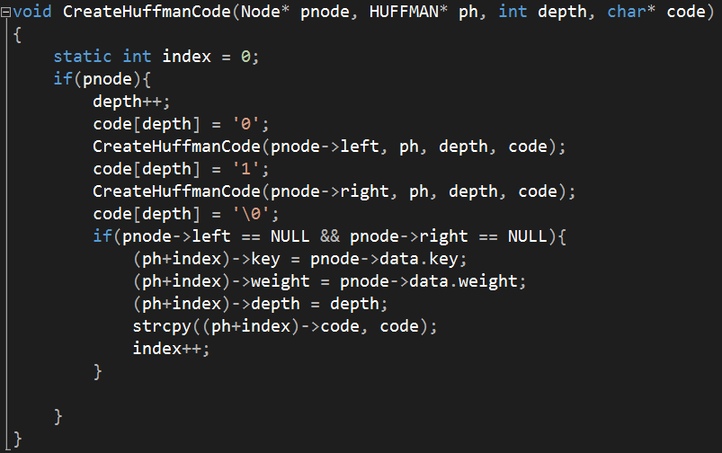
추가 구현 및 동작
1-3
순회하여 허프만 코드 생성
허프만 트리 순회 시 index값이
유지돼야 하므로 static 선언
노드를 방문할 때마다 깊이 1씩 증가 ( 0부터 시작, 초기값 -1)
왼쪽 간선은 0 부여
오른쪽 간선은 1 부여
단말노드에 도달한 경우 HUFFMAN 자료형 배열 자료구조에 허프만 코드, 키, 깊이, 빈도수 저장

Slide 15
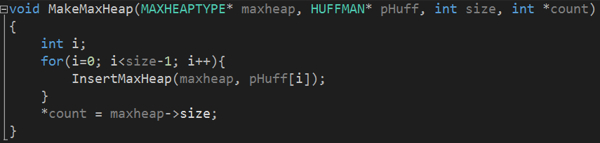
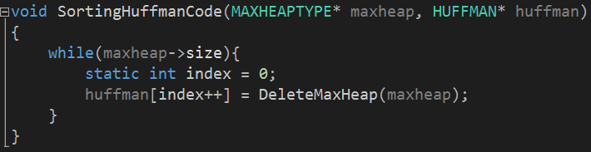
추가 구현 및 동작
1-3
빈도수 오름차순 정렬
최대 힙 삽입 반복하여 최대 힙 생성
미리 생성된 최대 힙에서 반복 삭제 연산을 통해 내림차순 정렬

Slide 16
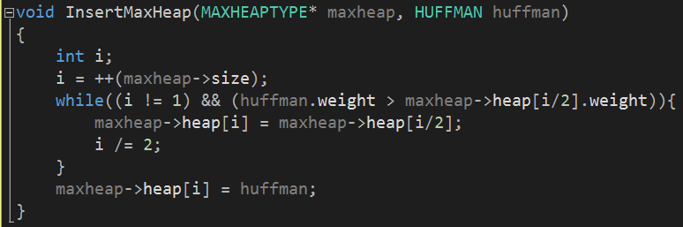
추가 구현 및 동작
1-3
빈도수 오름차순 정렬 – 최대 힙 삽입

Slide 17
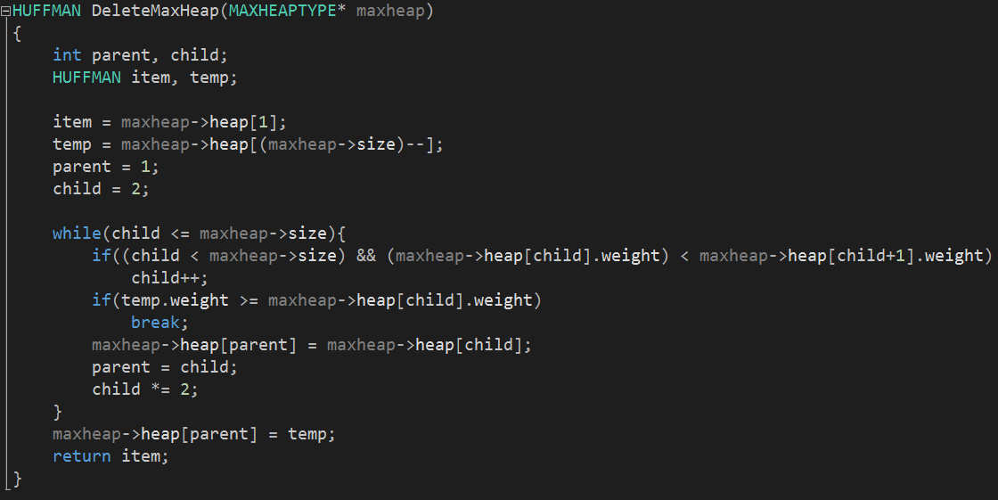
추가 구현 및 동작
1-3
빈도수 오름차순 정렬 – 최대 힙 삭제

Slide 18
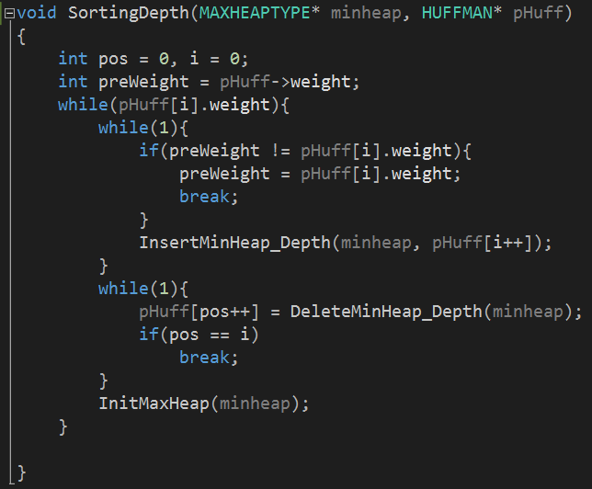
추가 구현 및 동작
1-3
깊이 내림차순 정렬
과거 빈도수 저장
반복문, 빈도수 0이면 탈출
빈도수가 바뀌면 빈도수 갱신 후 탈출
빈도수가 바뀔 때까지 깊이 기준 최소 힙 삽입 연산
빈도수가 같은 것끼리 깊이 기준 오름차순 정렬 위해 힙 삭제 연산 반복
다시 최소 힙 삽입, 삭제 연산을
하기 위해 힙 초기화

Slide 19
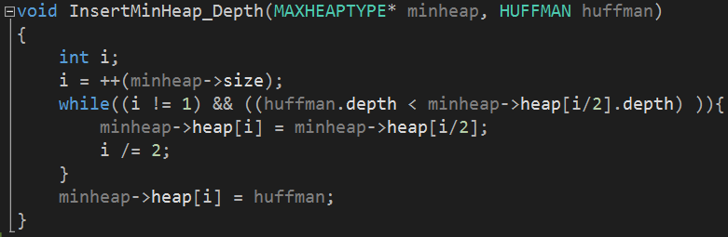
추가 구현 및 동작
1-3
깊이 내림차순 정렬 – 최소 힙 삽입

Slide 20
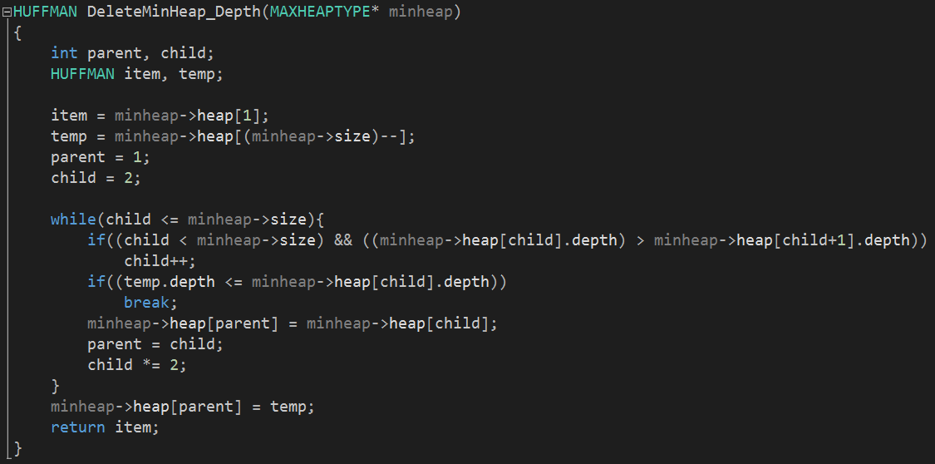
추가 구현 및 동작
1-3
깊이 내림차순 정렬 – 최소 힙 삭제

Slide 21
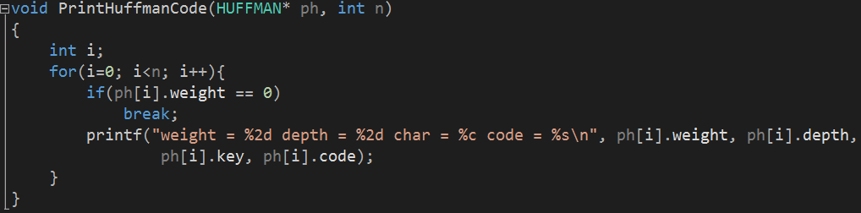
추가 구현 및 동작
1-3
허프만 코드 출력
빈도 수가 0인 것은
출력하지 않음

Slide 22
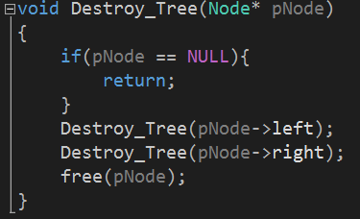
추가 구현 및 동작
1-3
허프만 트리 메모리 할당 해제

Slide 23
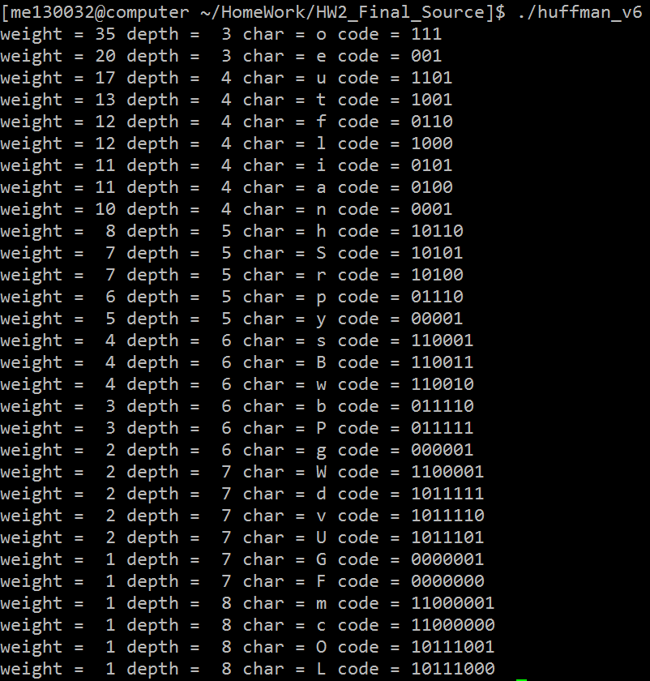
허프만 코드 실행화면
1-4

Slide 24
힙(Heap)
2-1
힙이란?
정의
목적
완전 이진 트리에 있는
노드 중 키 값이 가장 큰 노드나
작은 노드를 찾기 위해 만든 자료구조
최대값 및 최소값 찾아내는 연산을 빠르게 하기 위함

Slide 25
힙(Heap)
2-1
힙 정렬에 이진 트리(Binary Tree) 사용 (개념 숙지 요망)
이진 트리
순서
최대 힙(Max heap) : 각 노드의 값은 자신의 자식 노드의 값보다 크거나 같음
최소 힙(Min heap) : 각 노드의 값은 자신의 자식 노드의 값보다 작거나 같음
속성
완전 이진 트리
모양
표현
완전 이진 트리의 성질(nearly complete binary tree)을 가지기 때문에 일차원 배열로 표현 가능
한 노드가 최대 두 개의 자식 노드를 가짐
마지막 레벨을 제외한 모든 레벨에서 노드는 꽉 참
마지막 레벨의 노드는 왼쪽에 치우쳐야 함

Slide 26
힙 정렬(Heap Sort)
2-2
힙 정렬?
정의
시간 복잡도
고급 정렬 알고리즘 중 하나.
우선 순위 큐인 힙(heap)이라는 특수한 자료구조를 사용하는 정렬 알고리즘
하나의 요소를 힙에 삽입, 삭제 시 시간이 O(log2n) 만큼 소요된다.
요소 개수가 n개이므로 평균 O(nlog2n)시간이 걸린다.

Slide 27
힙 정렬(Heap Sort)
2-2
정렬 수행 방법
A
B
C
D
E
n이 1감소
반복 수행
정렬 완료
주어진 데이터(배열)로 n개 노드에 대한 초기 힙 구성
단말 노드와 루트 노드 교환

Slide 28
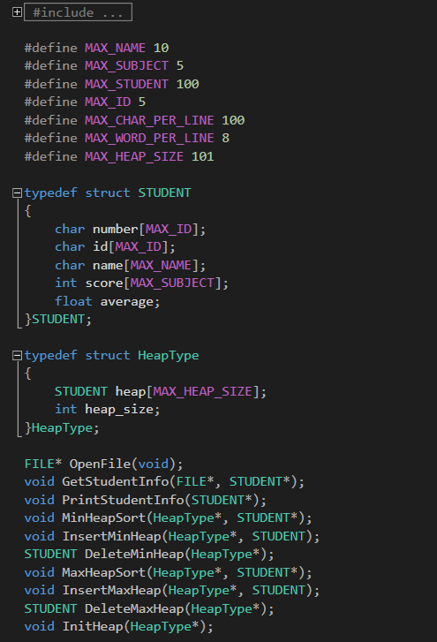
프로그램 구현
2-3
구조체 정의
학생 정보를 시험 성적과 이름 순으로
정렬하는 프로그램
힙 요소를 구조체(1차원 배열)로 표현
현재 힙 안에 저장된 요소 개수

Slide 29
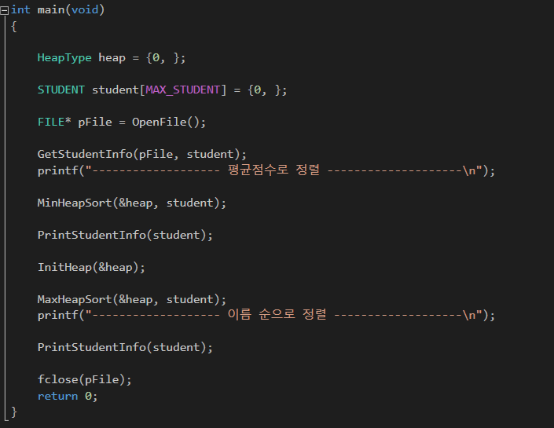
프로그램 구현
2-3
Main 함수
학생 정보 배열
파일 열기
평균점수로 오름차순 정렬된 정보 출력
힙 초기화
이름을 사전순으로
정렬된 정보 출력
파일 닫기

Slide 30
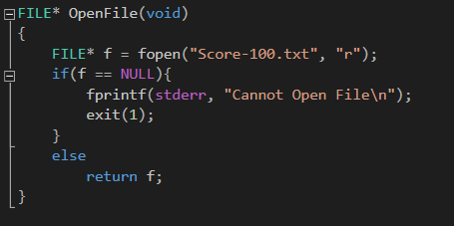
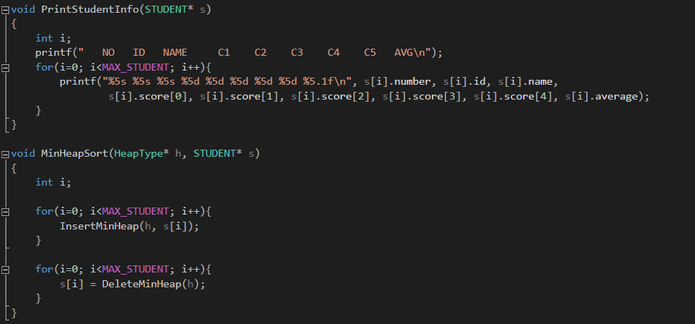
프로그램 구현
2-3
파일 읽기
텍스트 파일 존재하지 않음을 알림
정렬 정보 출력

Slide 31
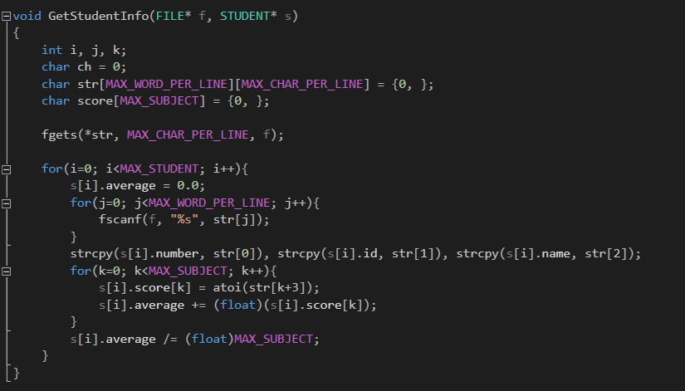
프로그램 구현
2-3
학생 정보 수집
텍스트 파일의
첫번째 라인 무시
학생 정보를 텍스트
파일로부터 읽음
문자열로 받은 점수를 정수형으로 변환

Slide 32
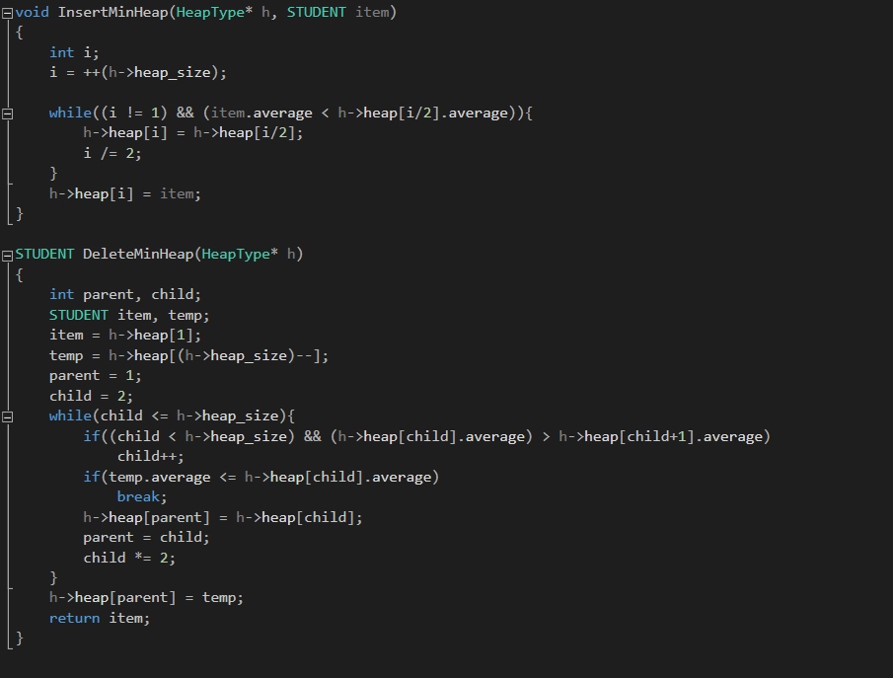
프로그램 구현
2-3
최소 힙 삽입
트리 거슬러 올라가며 부모 노드와 비교
새로운 노드 삽입
최소 힙 삭제
현재 노드의 자식 노드 중 더 큰 노드 탐색

Slide 33
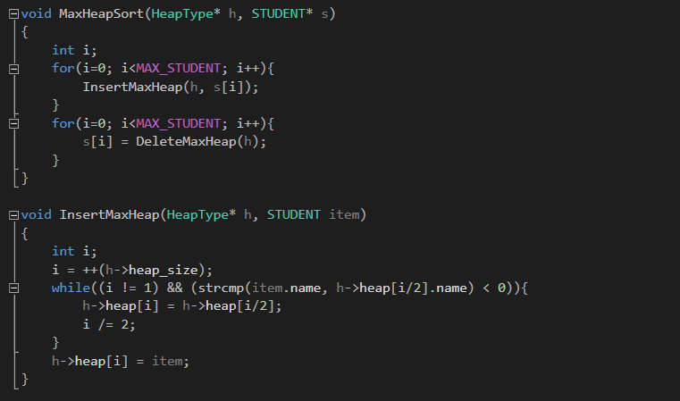
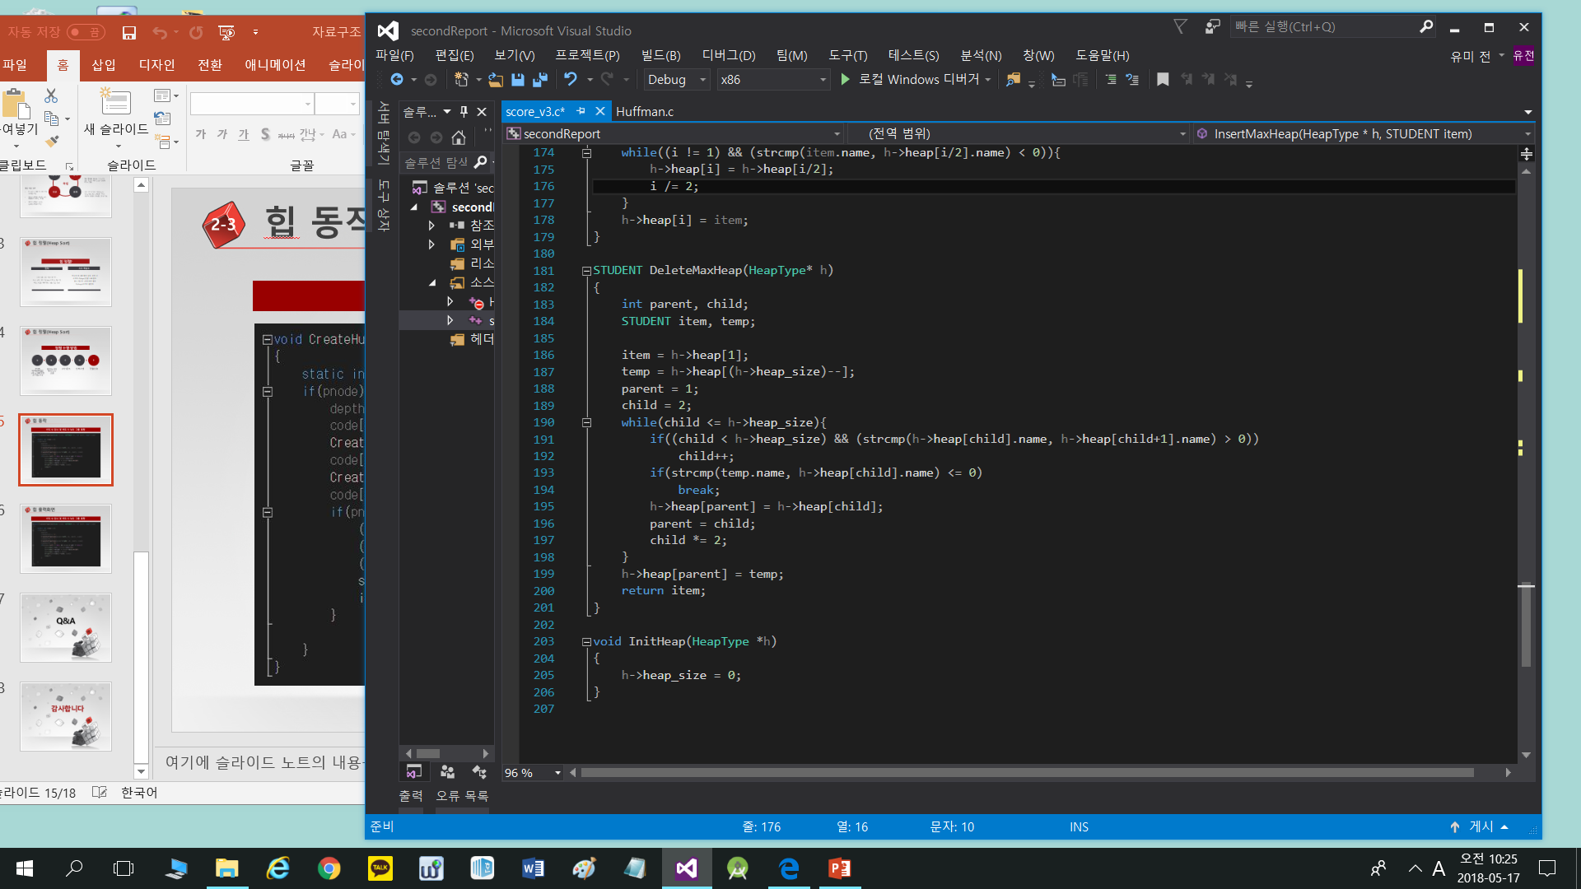
프로그램 구현
2-3
최대 힙 삽입
트리 거슬러 올라가며 부모 노드와 비교
새로운 노드 삽입
최대 힙 삭제
현재 노드의 자식 노드 중 사전순 더 빠른 노드 탐색

Slide 34
프로그램 구현
2-3
최소 힙 정렬(평균 점수 순)
최소 힙 작성
최소 힙에서 하나씩 꺼내어 배열에 차곡히 쌓음
최대 힙 정렬(이름 순)
최대 힙 작성
최대 힙에서 하나씩 꺼내어 배열에 차곡히 쌓음

Slide 35
프로그램 구현
2-3
초기화 함수

Slide 36
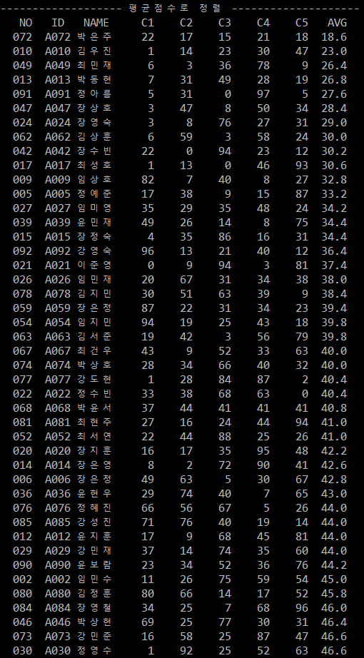
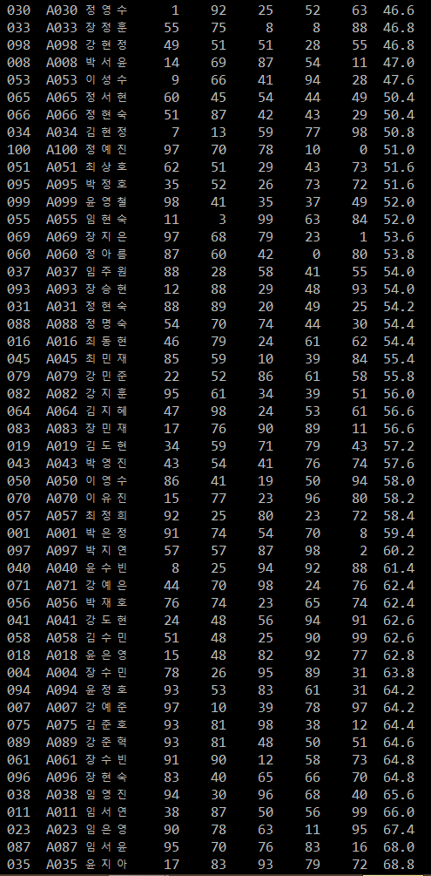
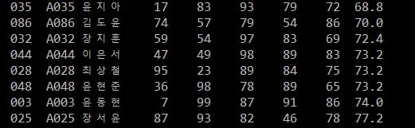
출력 화면(성적 평균 점수순)
2-4

Slide 37
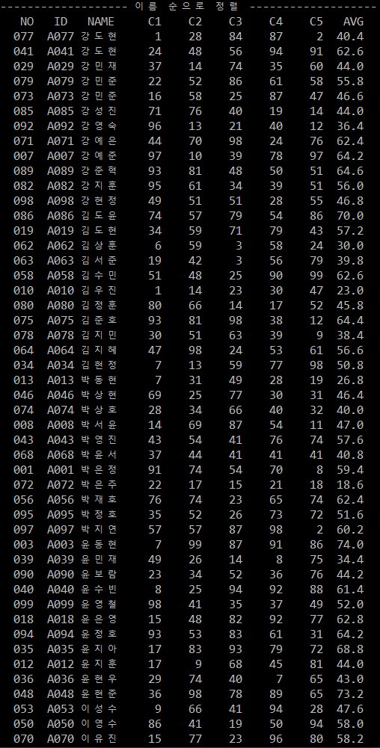
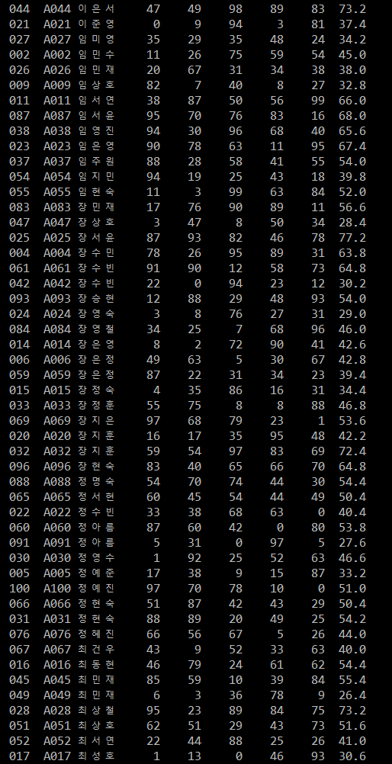
출력 화면(이름순)
2-4

Slide 38

Q&A

Slide 39
감사합니다

